Slide 1
МУНИЦИПАЛЬНОЕ ОБРАЗОВАНИЕ НЕФТЕЮГАНСКИЙ РАЙОН
Районный конкурс детских рисунков
«БЕЗОПАСНЫЙ ТРУД ГЛАЗАМИ ДЕТЕЙ»
2023 год

Slide 2
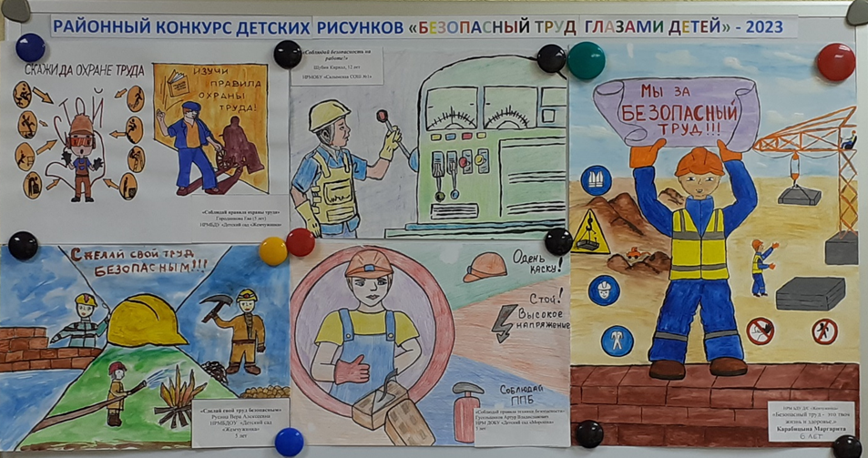

Slide 3
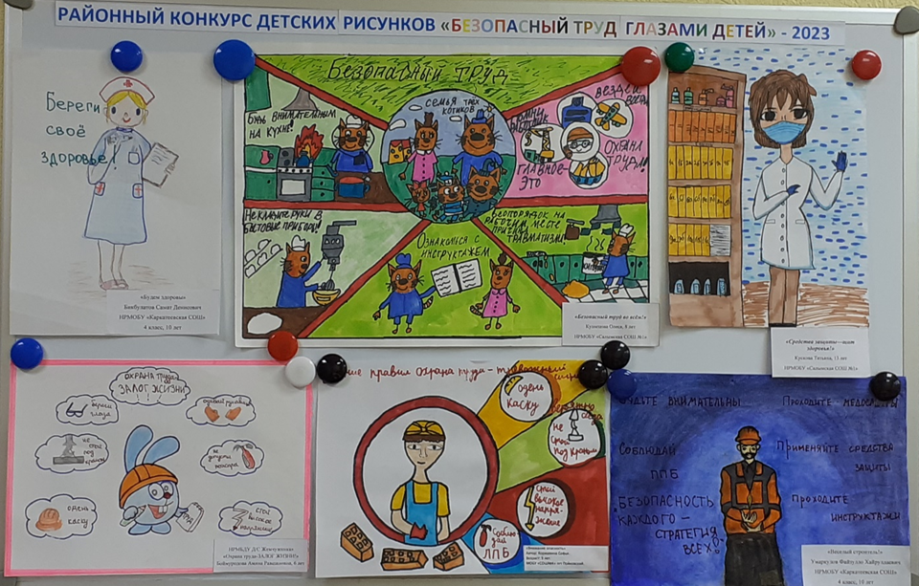

Slide 4
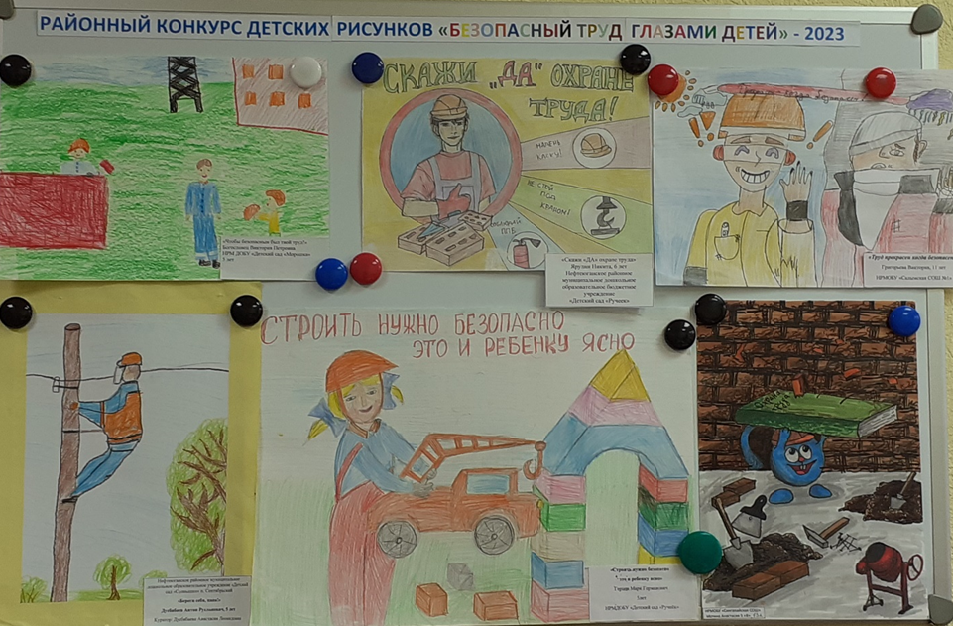

Slide 5
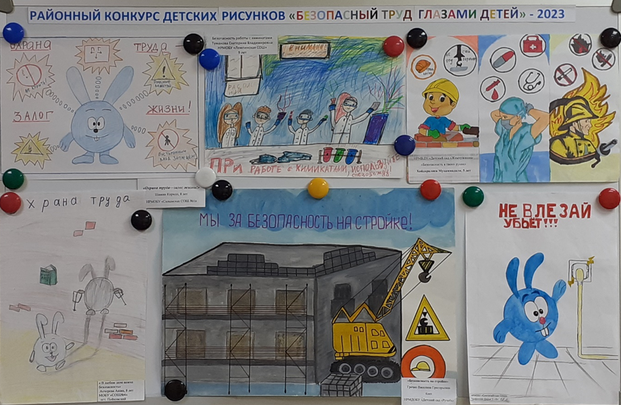

Slide 6
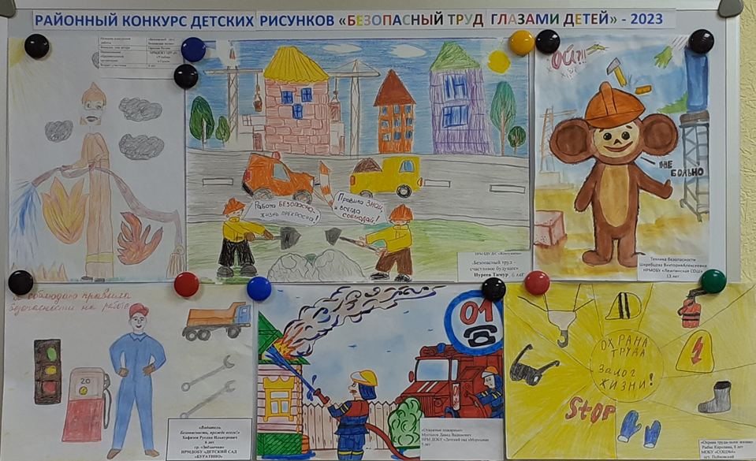

Slide 7
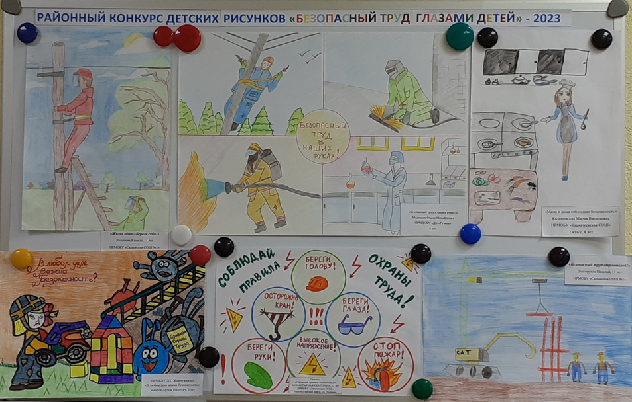

Slide 10
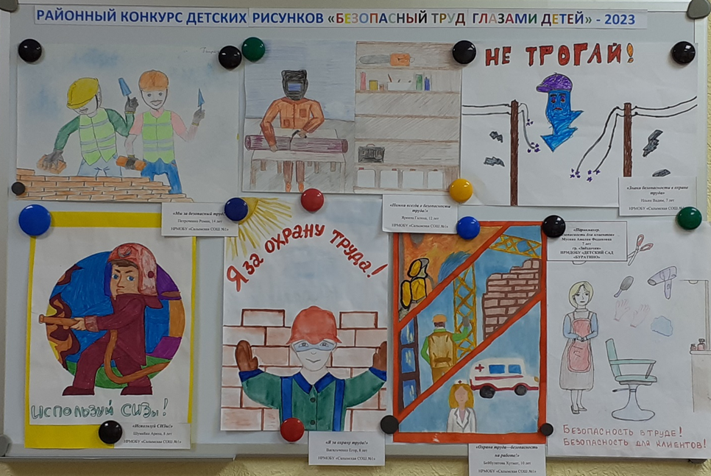

Slide 11
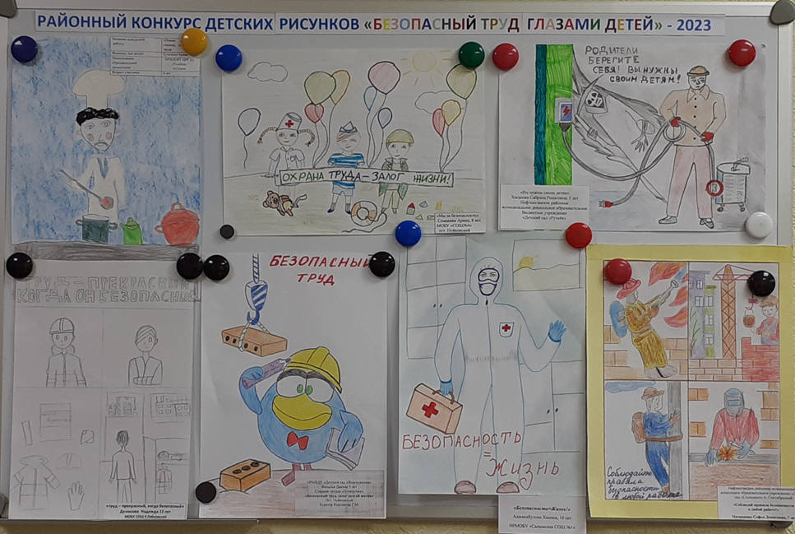

Slide 12
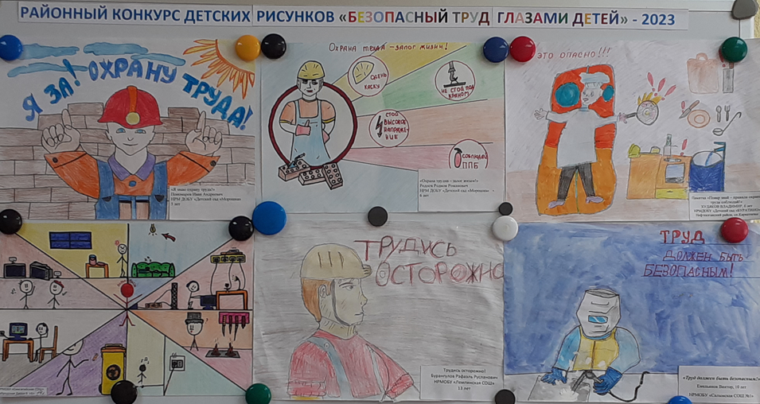

Slide 13
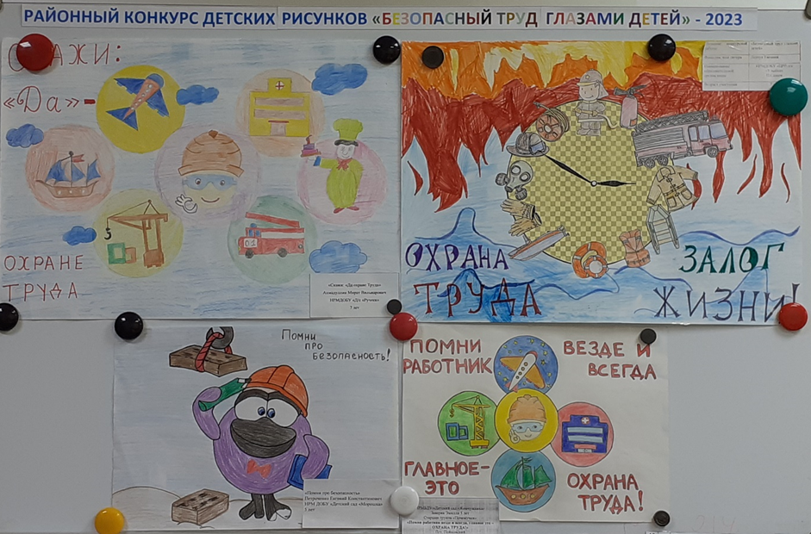

Slide 14
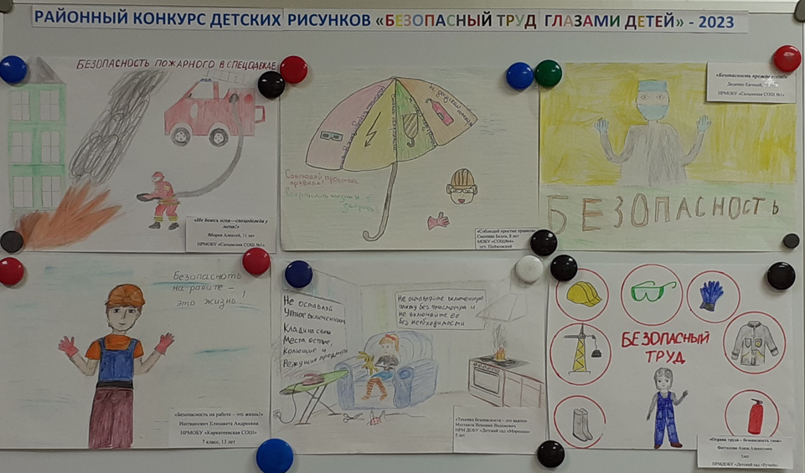

Slide 15
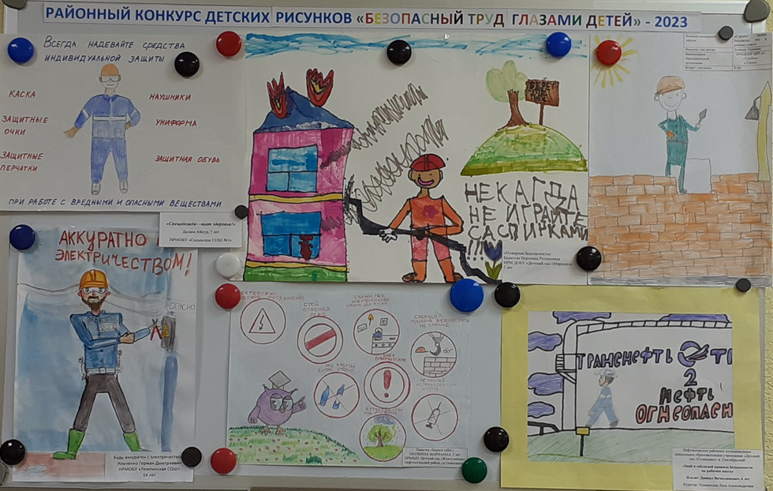

Slide 16
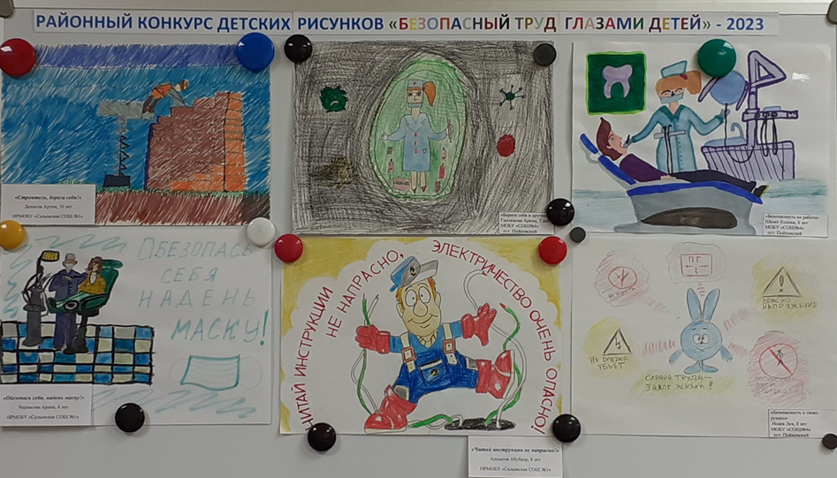

Slide 17
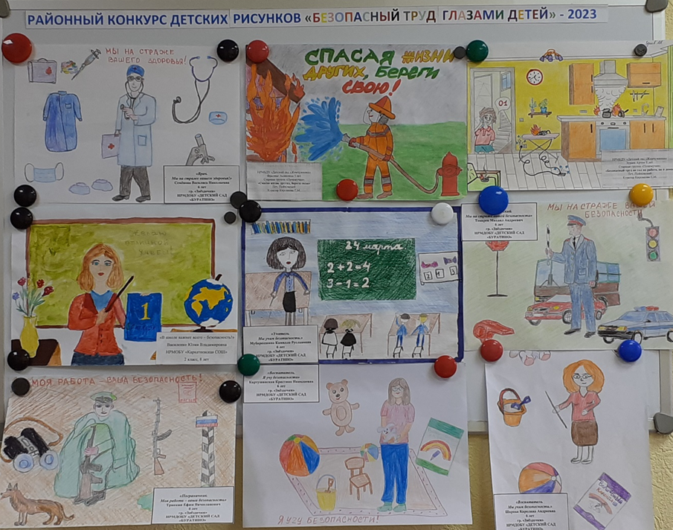

Slide 18
Спасибо за рисунки!
Желаем новых творческих успехов и побед!

